Slide 1
Pengenalan Etika Budaya, Tata Krama dan Kehidupan Kampus
I Ketut Ardhana

Slide 2
Upanayana
Upanayana berasal dari bahasa Sansekerta yang artinya perkenalan. Upanayana adalah masa perkenalan peserta didik (siswa) baru di lingkungan sekolah
Kitab Sathapatha Brahmana dijelaskan : Bahwa seorang Acharya meletakkan telapak tangannya di ubun-ubun anak itu sebagai simbol persatuan dan pencurahan seluruh personalitenya kepada murid-muridnya dan setelah itu barulah diajarkan Mantra Sawitri untuk menjadikannya sebagai seorang brahmana.(konsep-konsep śraddhā agama Hindu)

Slide 4
Apa itu Etika?
Etis, pantas, layak, beradab (civilized)
Ethos Kerja: disiplin, kesetiaan, kerja sebagai sebuah tim
Tiga prinsip dasar:
prinsip-prinsip menghormati orang,
kebaikan dan
keadilan

Slide 5
Tata Krama
Tata Krama/ sopan santun
Aturan-aturan yang berlaku baik tertulis, maupun tidak tertulis dalam pergaulan manusia. Masyarakat
Katakan ya kalau ya, katakan tidak kalau tidak
Keluarga, Komunitas/ Masyarakat, Negara dan Bangsa

Slide 7
Sistem Kebudayaan Koentjaraningrat
Tangible (budaya fisik) dan intangible (budaya non fisik)
Sudut pandang dari dalam (from within)
Cultural distances (Jarak budaya)
Value sulit berubah, sistem budaya, budaya fisik lebih mudah

Slide 8
Perbedaan antara Norma dan Nilai

Slide 9
Sikap, Kepercayaan, dan Nilai

Slide 10
Jean Jacques Rousseau
Inti dari teori
Kontrak Sosial Rousseau: masing-masing individu melimpahkan segala hak perorangannya kepada komunitas sebagai satu keutuhan

Slide 11
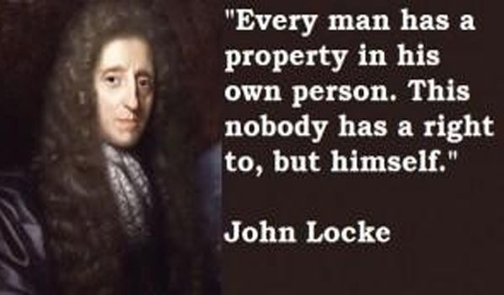
John Locke, Tabularasa
Setiap individu
dinilai Locke memiliki hak prerogratif fundamental dari alam, yang tidak terpisahkan sebagai bagian utuh dari kepribadiannya sebagai manusia.
John Locke: “Bapak Hak Asasi Manusia”

Slide 12
Catur Asrama dan pembelajaran menuju penerimaan terhadap keniscayaan dualitas semesta
Suka
Duka
Lara
Pati

Slide 13
Sukha, kebahagiaan yang diperoleh dari kesuksesan duniawi, pertukaran duniawi. Kebahagiaan ini, sukha, cepat berlalu karena selalu dukha, atau kesedihan, datang berikutnya.
Di satu sisi adalah kebahagiaan, sukha dan di sisi lain adalah kesedihan, dukha.
Mereka selalu berpindah dari satu ke yang lain tetapi ada jenis kebahagiaan lain yang tidak memenuhi syarat dengan cara yang sama seperti sukha dan isanandam itu. Anandam adalah kebahagiaan abadi dan tidak memiliki kualifikasi ini. Itu tidak memiliki ekspresi yang berlawanan. Kebahagiaan abadi, anandam, tidak terkait dengan waktu, tempat, atau orang tertentu.

Slide 14
Tri Kaya Parisuda
Berpikir,
Berkata,
Berbuat yang baik
Body, mind, and soul
Daya Saing (competitiveness)
Ungggul (best excellent)
Jejaring Kerjasama (Networking)
Think locally, act globally

Slide 15
Om Shanti, Shanti, Shanti, Om
Matur Suksma

